Slide 1
心形衣服挂件

Slide 2
常见的衣服饰品
模型设计
模型打印

Slide 3
常见的衣服饰品

Slide 4
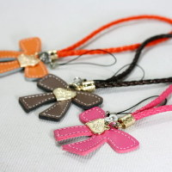
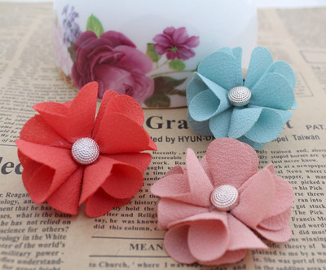
常见的衣服饰品

Slide 5
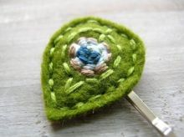
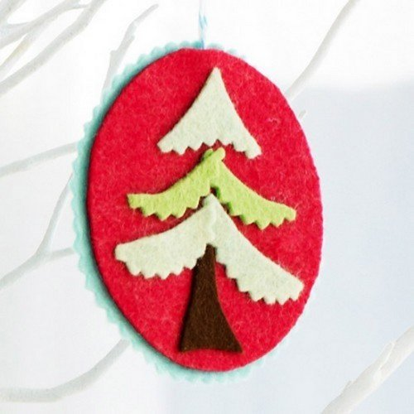
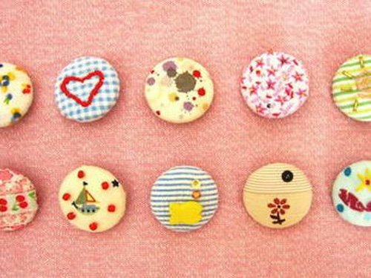
常见的衣服饰品

Slide 6
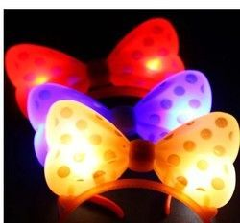
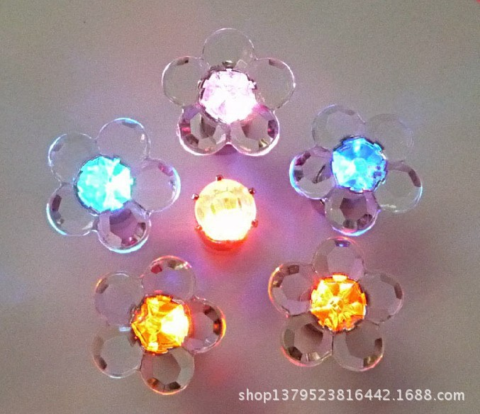
发光的饰品

Slide 7
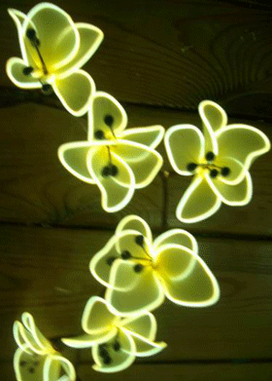
发光的饰品

Slide 8
发光的衣服饰品？

Slide 9
模型设计

Slide 10
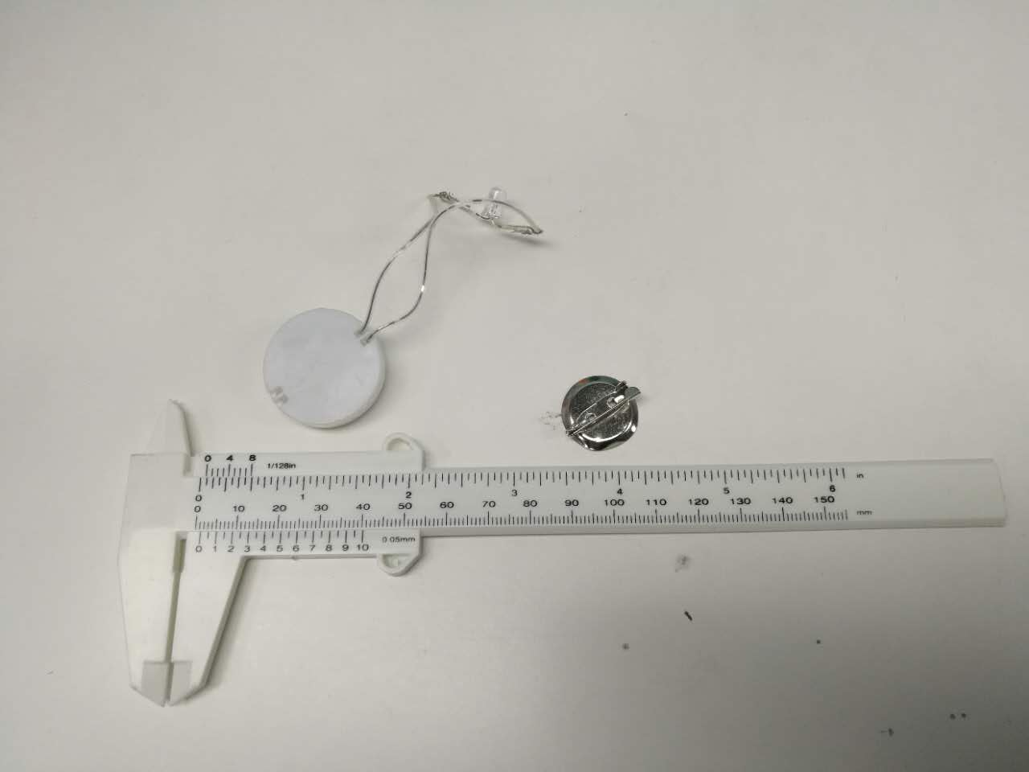
材料

Slide 11
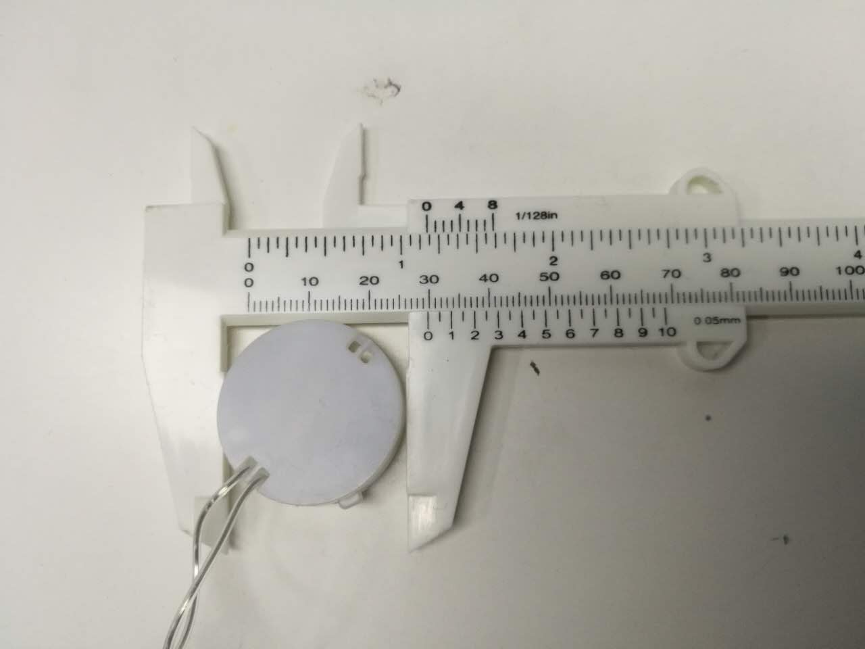
尺寸测量
直径30mm

Slide 12
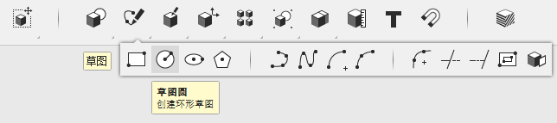
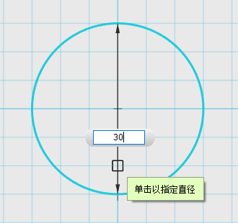
模型设计
用草图圆画一个直径为30mm的圆，做参考用

Slide 13
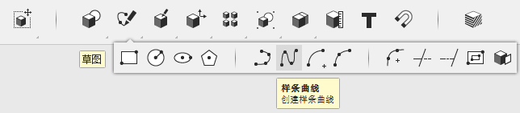
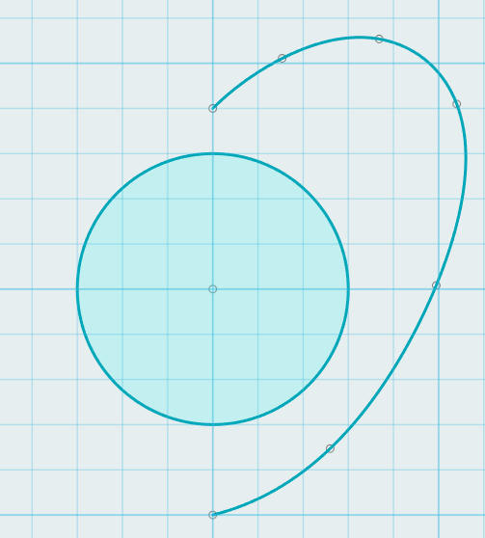
模型设计
用样条曲线画半个心形，要能把圆包住

Slide 14
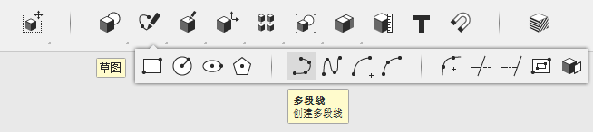
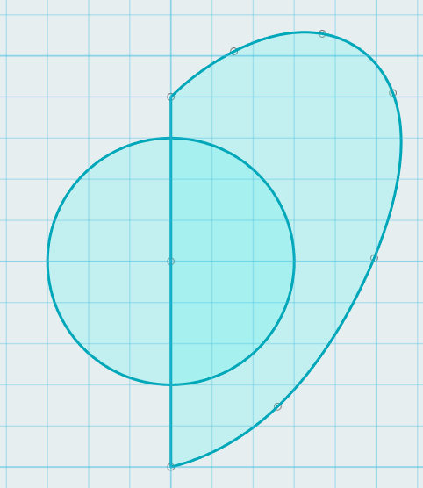
模型设计
用多段线将图形封闭

Slide 15
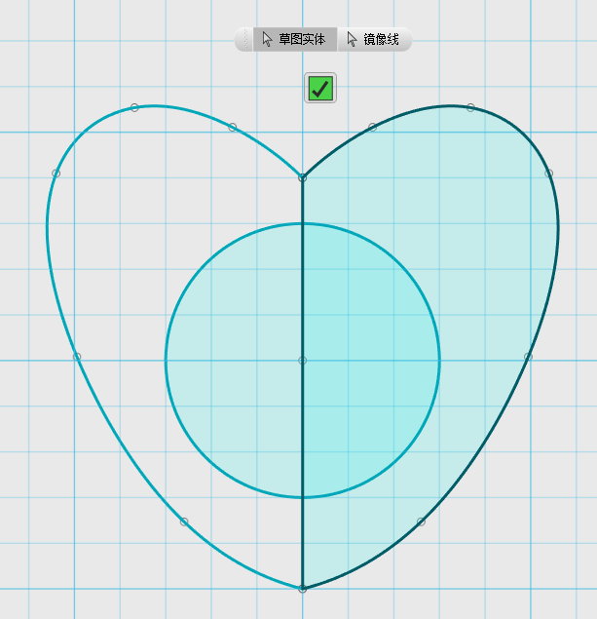
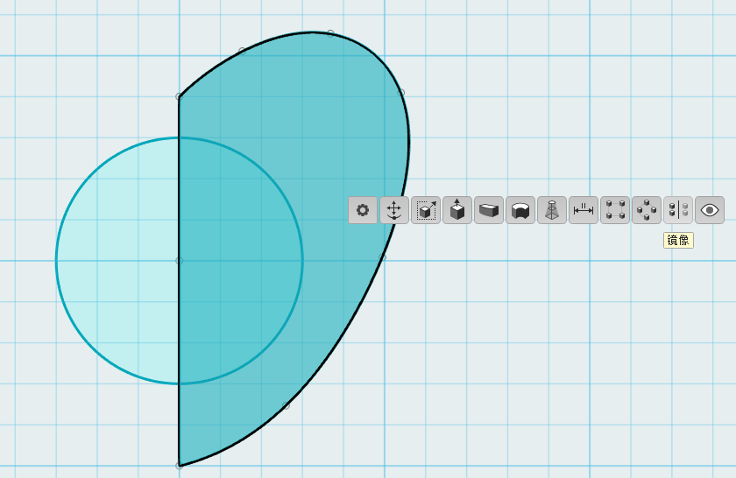
模型设计
对草图进行镜像

Slide 16
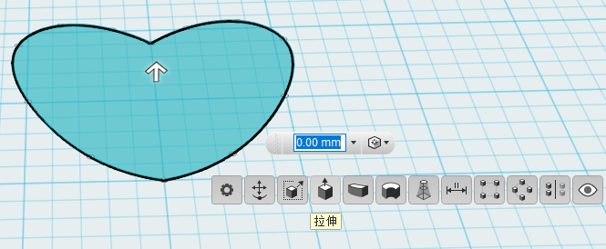
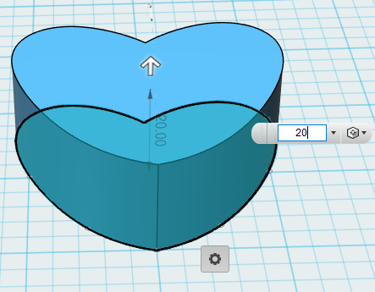
模型设计
删除草图圆和线段，拉伸心形20mm

Slide 17
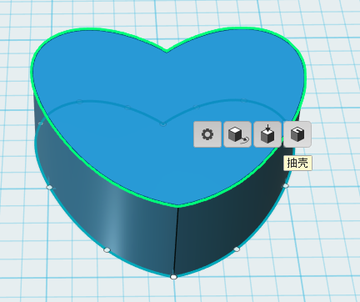
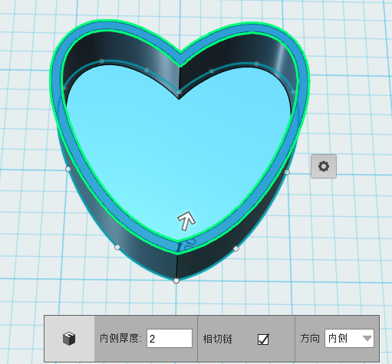
模型设计
对心形面抽壳，修改内侧厚度

Slide 18
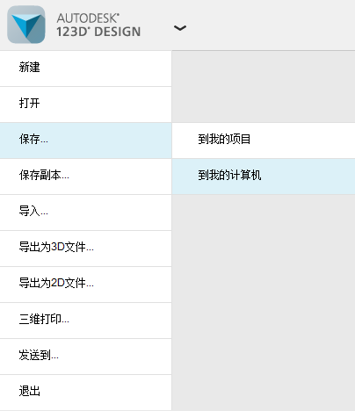
模型保存：123dx

Slide 19
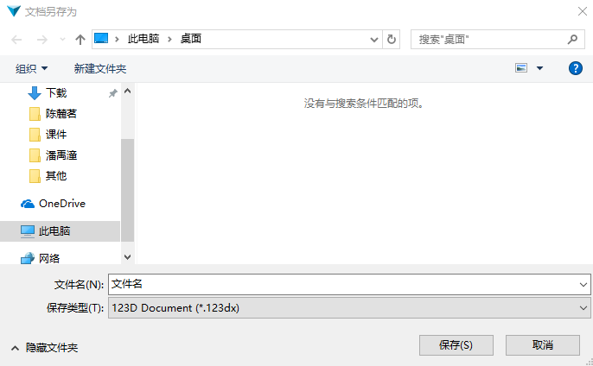
模型保存：123dx

Slide 20
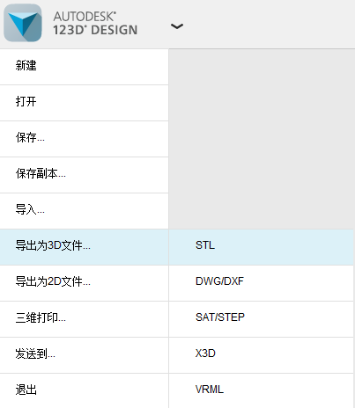
模型导出：STL

Slide 21
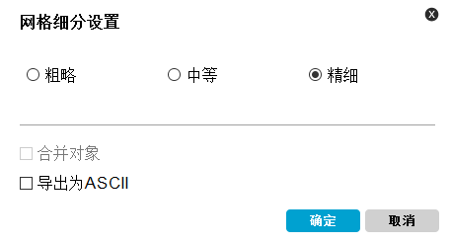
模型导出：STL

Slide 22
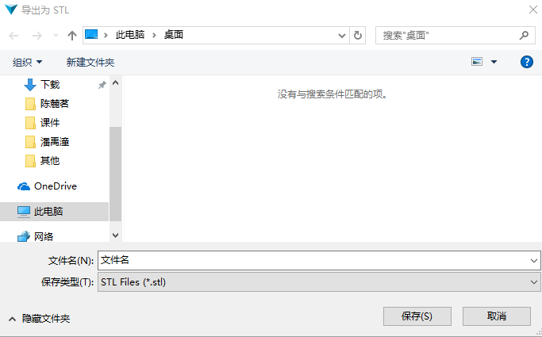
模型导出：STL

Slide 23
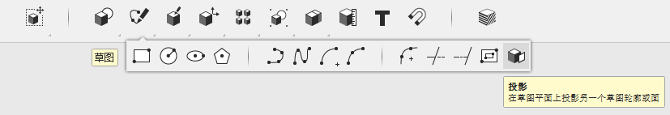
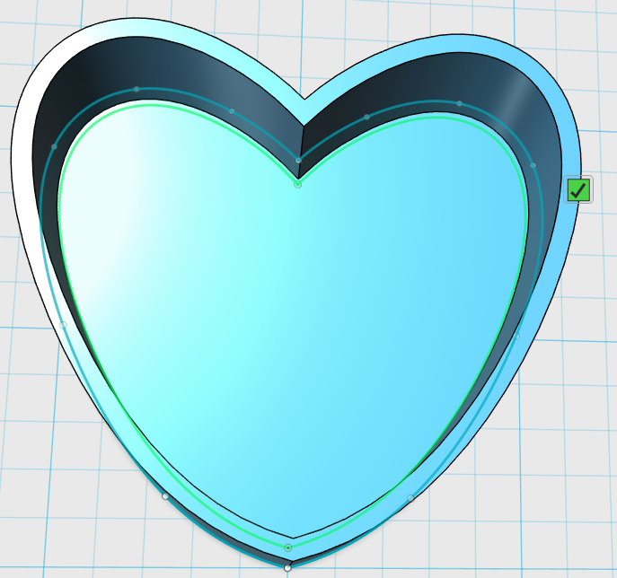
模型设计
投影内侧心形在操作平面

Slide 24
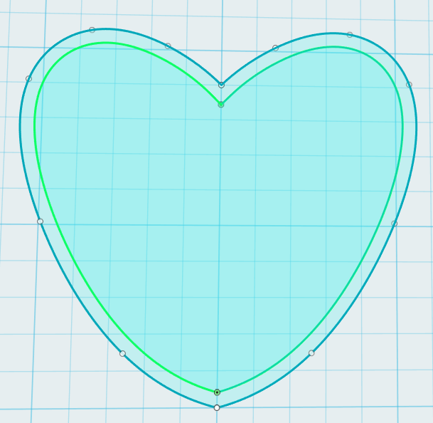
模型设计
投影后如下

Slide 25
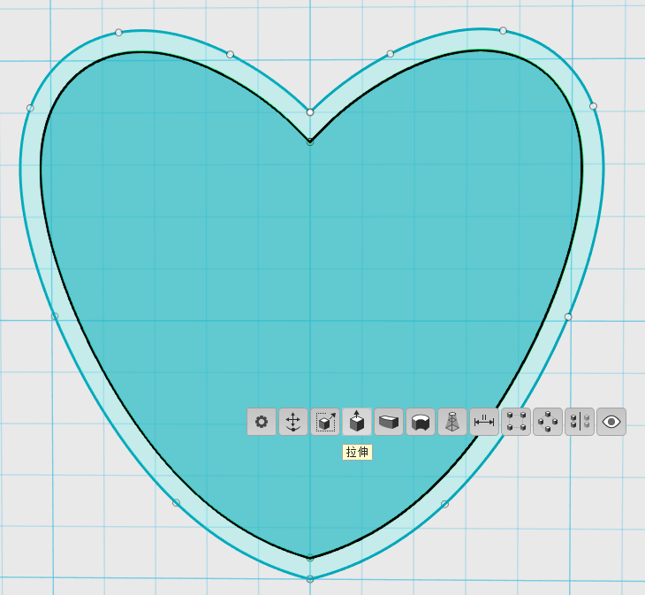
模型设计
拉伸投影后的内侧心形

Slide 26
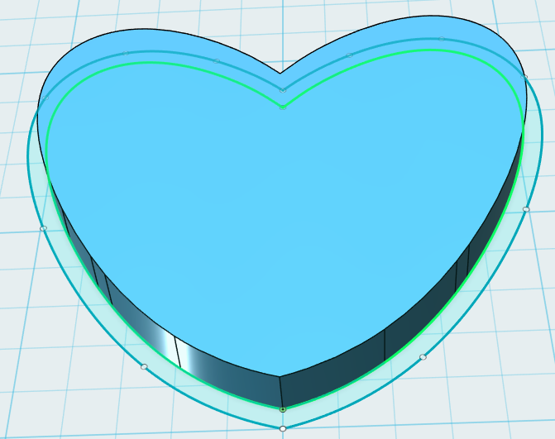
模型设计
拉伸后如下

Slide 27
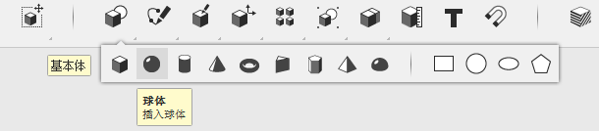
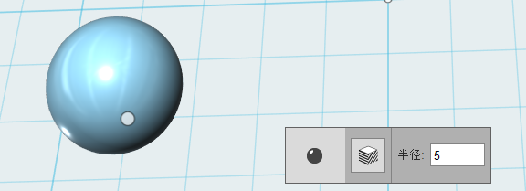
模型设计
拖出一个半径为5mm的球体

Slide 28
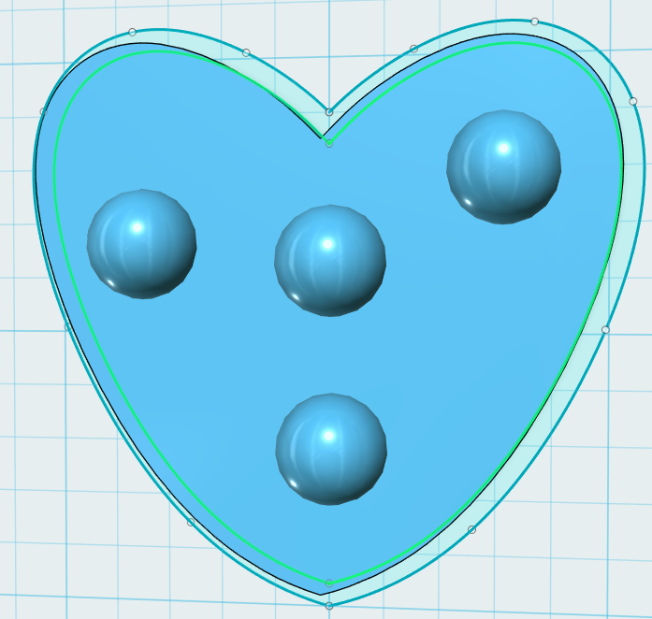
模型设计
复制出几个不规则分布于拉伸的心形上

Slide 29
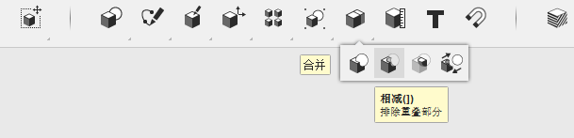
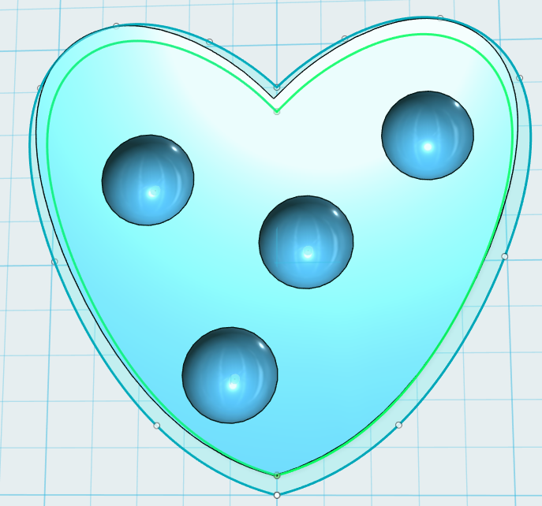
模型设计
用相减工具减掉球体，增加趣味性和透光性

Slide 30
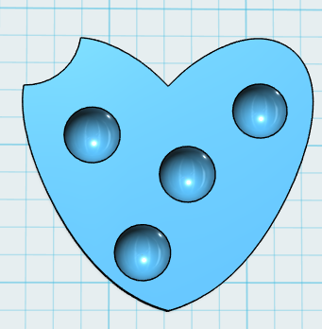
模型设计
为方便拼装，可在一端留个缺口

Slide 31
模型保存：123dx

Slide 32
模型保存：123dx

Slide 33
模型导出：STL

Slide 34
模型导出：STL

Slide 35
模型导出：STL

Slide 36
模型打印

Slide 37
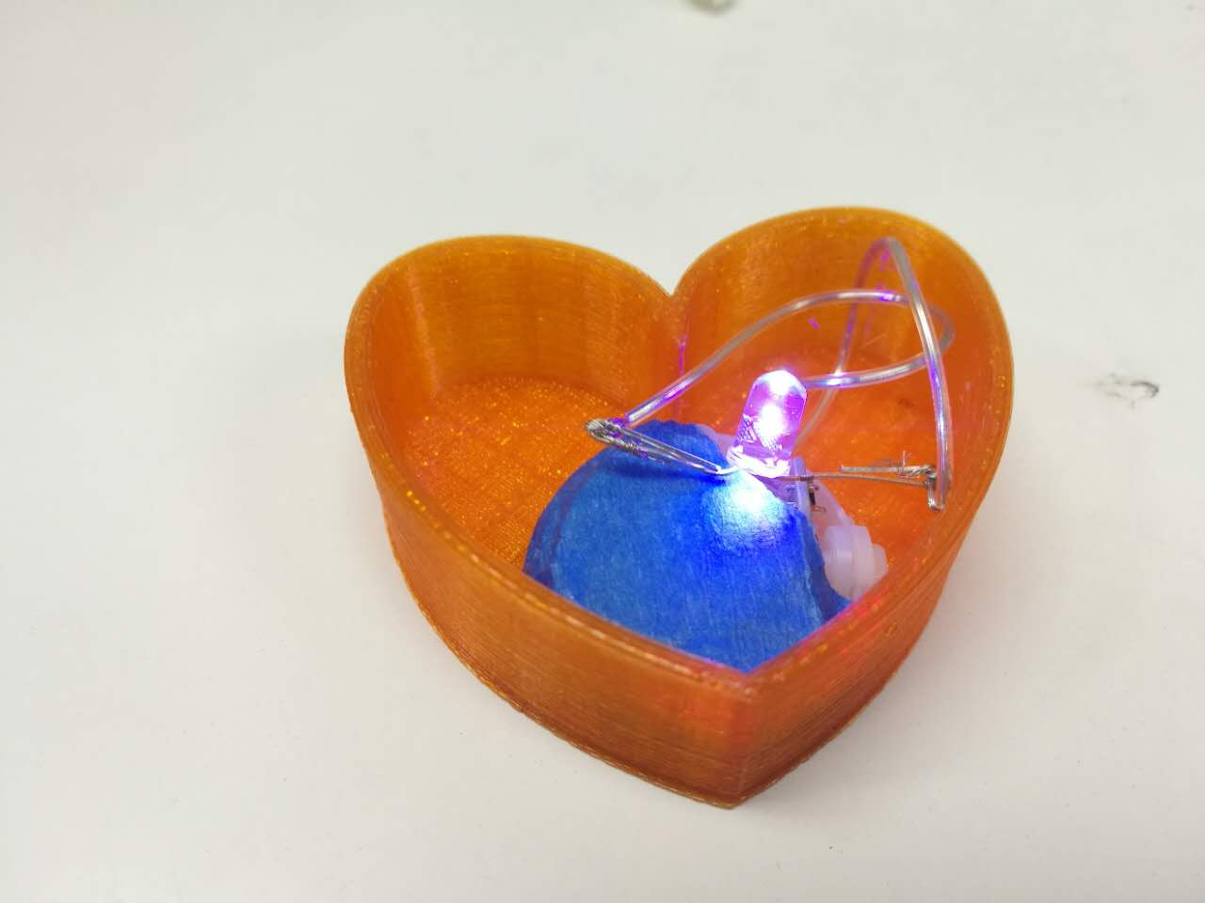
组装
用灯装进去

Slide 38
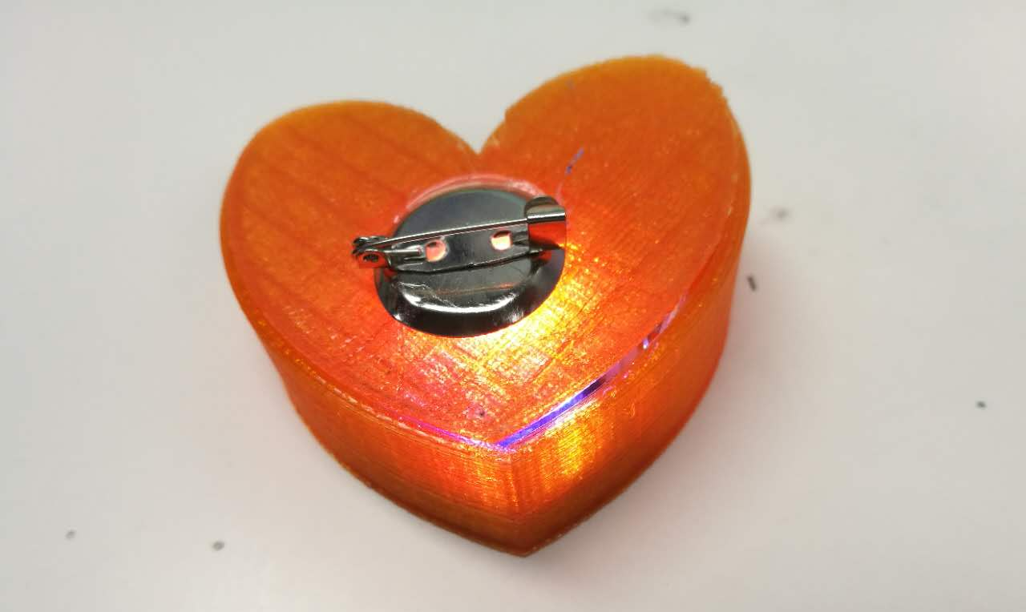
组装
用胶把别针粘上

Slide 39


